Slide 1


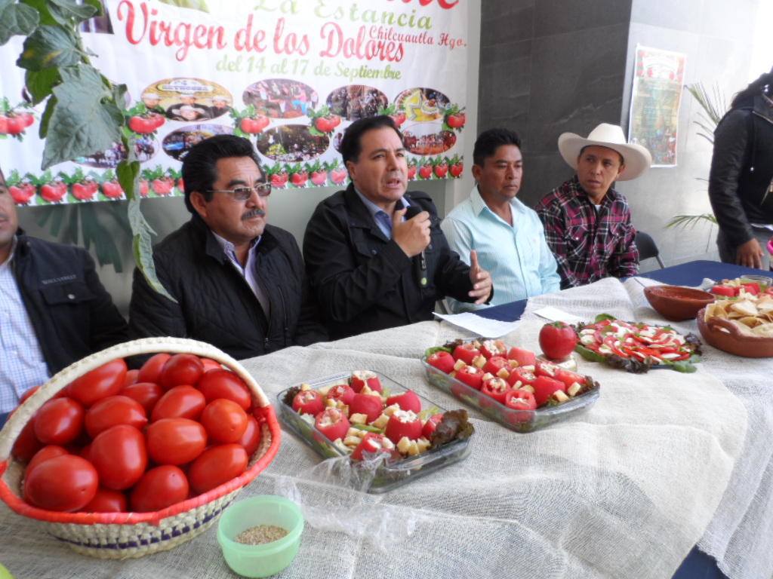
OBSERVATORIO DEL PATRIMONIO CULTURAL Y NATURAL DEL VALLE DE MEZQUITAL
MANIFESTACIONES INTANGIBLES
CLAVE: ICAF-CHIL01
CATEGORIA: INMATERIALES CULTURALES
SUBCATEGORIA: USOS SOCIALES
PAG. 1
NOMBRE DEL INTANGIBLE
Lugar: Chilcuautla.
Ubicación: Chilcuautla, Hgo.
Coordenadas:
El Festival del Jitomate, a celebrarse el 13 de septiembre en el municipio de Chilcuautla, con la presencia de proveedores, agricultores y empresarios, quienes dictan diferentes conferencias y todo lo relacionado con la producción de esta verdura. Cabe mencionar que Chilcuautla ha desarrollado la agricultura y en los últimos años se ha especializado en la producción del jitomate, insumo de gran importancia para la gastronomía hidalguense.
el evento se realiza en la comunidad de la Estancia, en Chilcuautla, en el marco de la Feria Patronal que se hace del 13 al 16 de septiembre en honor a la Virgen de los Dolores.

